Slide 1
Titel:
Quelle:
Übungsart:
Titel:
Quelle:
Leseübungen:
Da stimmt was nicht
Mobbing im Internet
Hallo Welt, Domino Verlag
Siegbert Rudolph
Bedienungshinweise:
Mit einem Klick geht es immer einen Schritt weiter.
Die Buttons sind für Sprünge auf bestimmte Seiten.
Präsentation starten: F5
Präsentation verlassen: ESC
Nächste Seite
C:\Users\Master\OneDrive\A - Übungen\Klasse 5\Besondere Übungen\Da stimmt was nicht - Mobbing im Internet.pptx - Seite 1

Slide 2
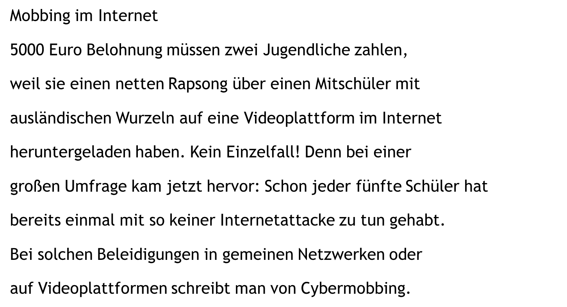
Da stimmt was nicht! Klick in der richtigen Reihenfolge
auf das Wort, das nicht stimmt!
Mobbing im Internet
5000 Euro Belohnung müssen zwei Jugendliche zahlen,
weil sie einen netten Rapsong über einen Mitschüler mit
ausländischen Wurzeln auf eine Videoplattform im Internet
heruntergeladen haben. Kein Einzelfall! Denn bei einer
großen Umfrage kam jetzt hervor: Schon jeder fünfte Schüler hat
bereits einmal mit so keiner Internetattacke zu tun gehabt.
Bei solchen Beleidigungen in gemeinen Netzwerken oder
auf Videoplattformen schreibt man von Cybermobbing.
Schmerzensgeld
gemeinen
hochgeladen
heraus
einer
sozialen
spricht
Vorherige Seite
Nächste Seite
C:\Users\Master\OneDrive\A - Übungen\Klasse 5\Besondere Übungen\Da stimmt was nicht - Mobbing im Internet.pptx - Seite 2

Slide 3
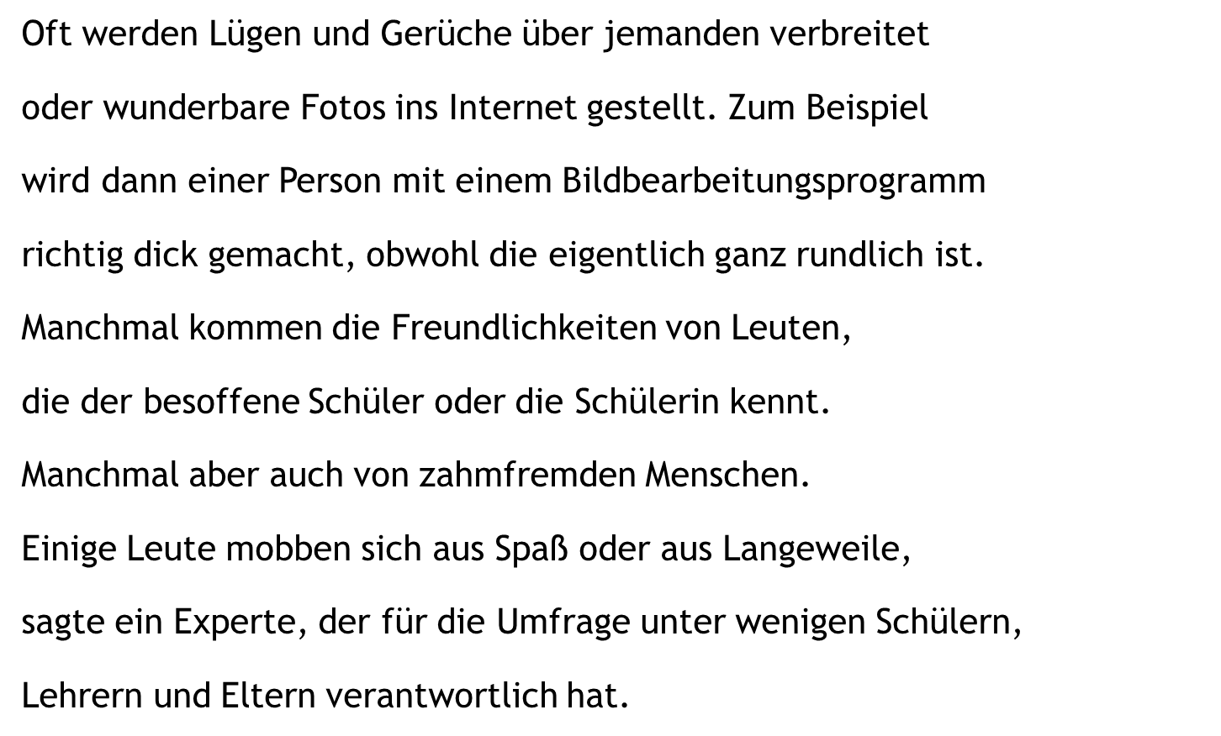
Da stimmt was nicht! Klick in der richtigen Reihenfolge
auf das Wort, das nicht stimmt!
Gerüchte
Oft werden Lügen und Gerüche über jemanden verbreitet
oder wunderbare Fotos ins Internet gestellt. Zum Beispiel
wird dann einer Person mit einem Bildbearbeitungsprogramm
richtig dick gemacht, obwohl die eigentlich ganz rundlich ist.
Manchmal kommen die Freundlichkeiten von Leuten,
die der besoffene Schüler oder die Schülerin kennt.
Manchmal aber auch von zahmfremden Menschen.
Einige Leute mobben sich aus Spaß oder aus Langeweile,
sagte ein Experte, der für die Umfrage unter wenigen Schülern,
Lehrern und Eltern verantwortlich hat.
peinliche
eine
schlank
Beleidigungen
betroffene
wildfremden
andere
vielen
ist.
Vorherige Seite
Nächste Seite
C:\Users\Master\OneDrive\A - Übungen\Klasse 5\Besondere Übungen\Da stimmt was nicht - Mobbing im Internet.pptx - Seite 3

Slide 4
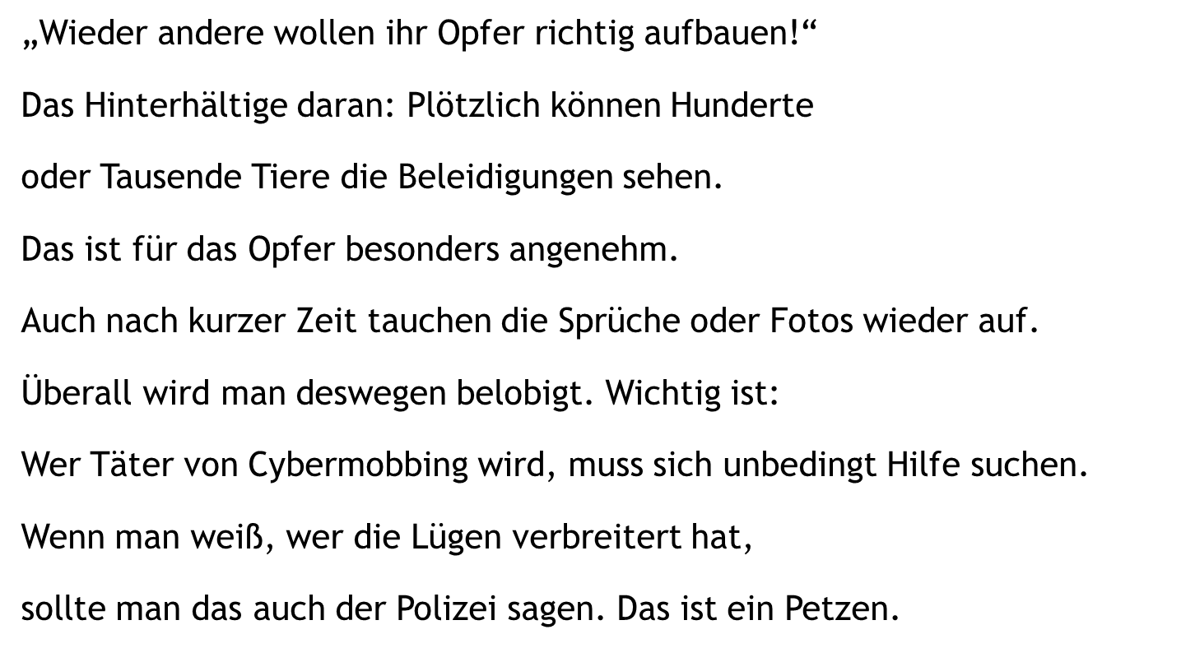
Da stimmt was nicht! Klick in der richtigen Reihenfolge
auf das Wort, das nicht stimmt!
fertigmachen
„Wieder andere wollen ihr Opfer richtig aufbauen!“
Das Hinterhältige daran: Plötzlich können Hunderte
oder Tausende Tiere die Beleidigungen sehen.
Das ist für das Opfer besonders angenehm.
Auch nach kurzer Zeit tauchen die Sprüche oder Fotos wieder auf.
Überall wird man deswegen belobigt. Wichtig ist:
Wer Täter von Cybermobbing wird, muss sich unbedingt Hilfe suchen.
Wenn man weiß, wer die Lügen verbreitert hat,
sollte man das auch der Polizei sagen. Das ist ein Petzen.
Menschen
unangenehm
langer
verspottet
Opfer
verbreitet
kein
Vorherige Seite
Nächste Seite
C:\Users\Master\OneDrive\A - Übungen\Klasse 5\Besondere Übungen\Da stimmt was nicht - Mobbing im Internet.pptx - Seite 4

Slide 5
Sätze schnell lesen!
Mobbing im Internet
5000 Euro Schmerzensgeld müssen zwei Jugendliche zahlen,
weil sie einen gemeinen Rapsong
über einen Mitschüler mit ausländischen Wurzeln
auf eine Videoplattform im Internet hochgeladen haben.
Kein Einzelfall!
Denn bei einer großen Umfrage kam jetzt heraus:
Schon jeder fünfte Schüler
hat bereits einmal
mit so einer Internetattacke zu tun gehabt.
Bei solchen Beleidigungen in sozialen Netzwerken
oder auf Videoplattformen spricht man von Cybermobbing.
Vorherige Folie
Nächste Folie
C:\Users\Master\OneDrive\A - Übungen\Klasse 5\Besondere Übungen\Da stimmt was nicht - Mobbing im Internet.pptx - Seite 5

Slide 6
Sätze schnell lesen!
Oft werden Lügen und Gerüchte über jemanden verbreitet
oder peinliche Fotos ins Internet gestellt.
Zum Beispiel wird dann eine Person
mit einem Bildbearbeitungsprogramm richtig dick gemacht,
obwohl die eigentlich ganz schlank ist.
Manchmal kommen die Beleidigungen von Leuten,
die der betroffene Schüler oder die Schülerin kennt.
Manchmal aber auch von wildfremden Menschen.
Einige Leute mobben andere
aus Spaß oder aus Langeweile,
sagte ein Experte,
der für die Umfrage
unter vielen Schülern, Lehrern und Eltern verantwortlich ist.
Vorherige Folie
Nächste Folie
C:\Users\Master\OneDrive\A - Übungen\Klasse 5\Besondere Übungen\Da stimmt was nicht - Mobbing im Internet.pptx - Seite 6

Slide 7
Sätze schnell lesen!
„Wieder andere wollen ihr Opfer richtig fertigmachen!"
Das Hinterhältige daran:
Plötzlich können Hunderte oder Tausende Menschen
die Beleidigungen sehen.
Das ist für das Opfer besonders unangenehm.
Auch nach langer Zeit tauchen die Sprüche oder Fotos wieder auf.
Überall wird man deswegen verspottet.
Wichtig ist:
Wer Opfer von Cybermobbing wird,
muss sich unbedingt Hilfe suchen.
Wenn man weiß,
wer die Lügen verbreitet hat,
sollte man das auch der Polizei sagen.
Das ist kein Petzen.
Vorherige Folie
Nächste Folie
C:\Users\Master\OneDrive\A - Übungen\Klasse 5\Besondere Übungen\Da stimmt was nicht - Mobbing im Internet.pptx - Seite 7

Slide 8
Üben macht gescheit!
Hurra, wieder ein Stück weiter!
C:\Users\Master\OneDrive\A - Übungen\Klasse 5\Besondere Übungen\Da stimmt was nicht - Mobbing im Internet.pptx - Seite 8

